Slide 1
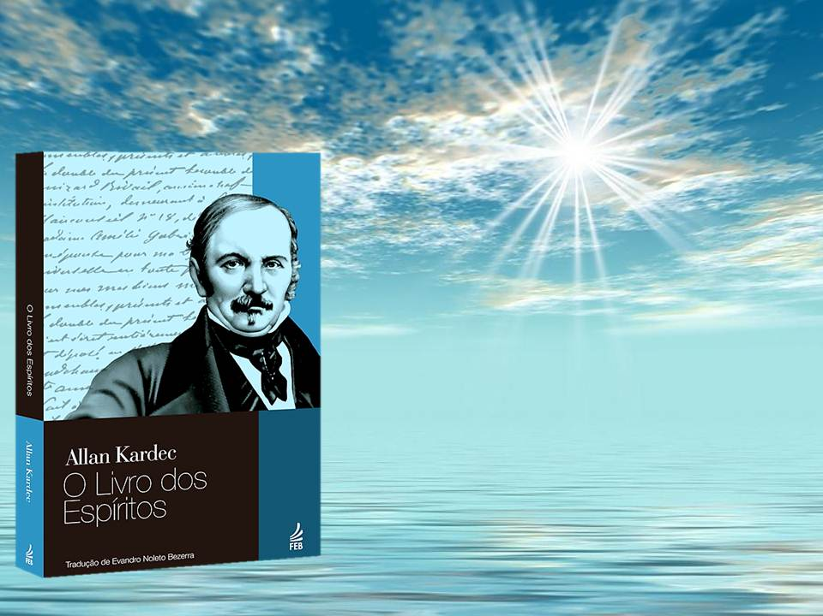
O LIVRO DOS ESPÍRITOS
3ª PARTE
DAS LEIS MORAIS

Slide 2
CAPÍTULO V
DA LEI DE CONSERVAÇÃO
PRIVAÇÕES VOLUNTÁRIAS.
MORTIFICAÇÕES
INSTINTO DE CONSERVAÇÃO
NECESSÁRIO E SUPÉRFLUO
MEIOS DE CONSERVAÇÃO
GOZO DOS BENS TERRENOS

Slide 3

INSTINTO DE CONSERVAÇÃO
É LEI DA NATUREZA.
TODOS OS SERES O POSSUEM.

Slide 4
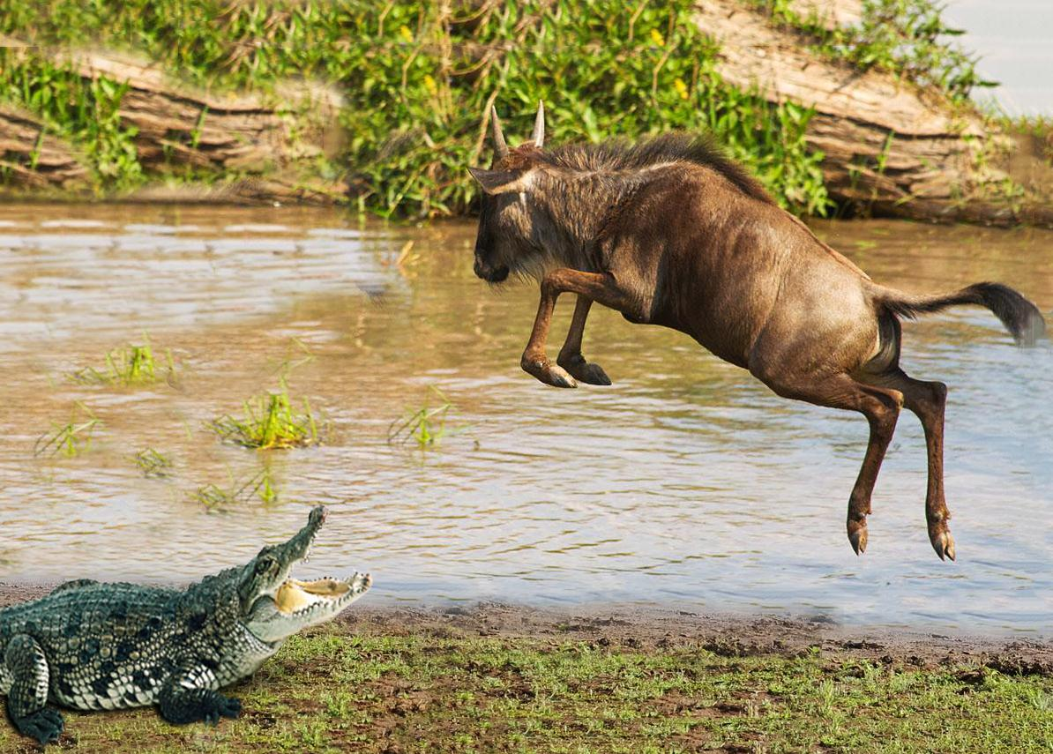
INSTINTO DE CONSERVAÇÃO
NUNS É PURAMENTE MAQUINAL.

Slide 5

INSTINTO DE CONSERVAÇÃO
EM OUTROS É RACIOCINADO.

Slide 6
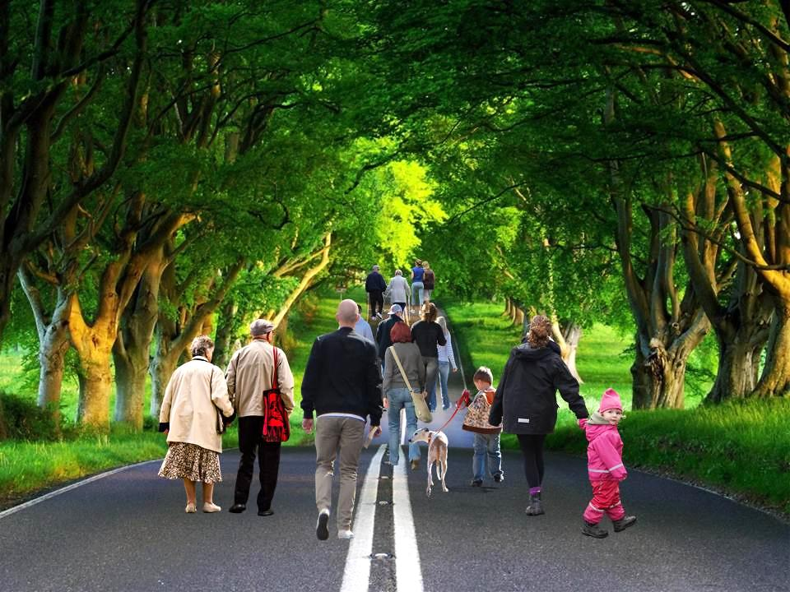
INSTINTO DE CONSERVAÇÃO
A VIDA É NECESSÁRIA AO APERFEIÇOAMENTO DOS SERES.
DEUS LHES DEU A NECESSIDADE
DE VIVER.
FINALIDADE:

Slide 7
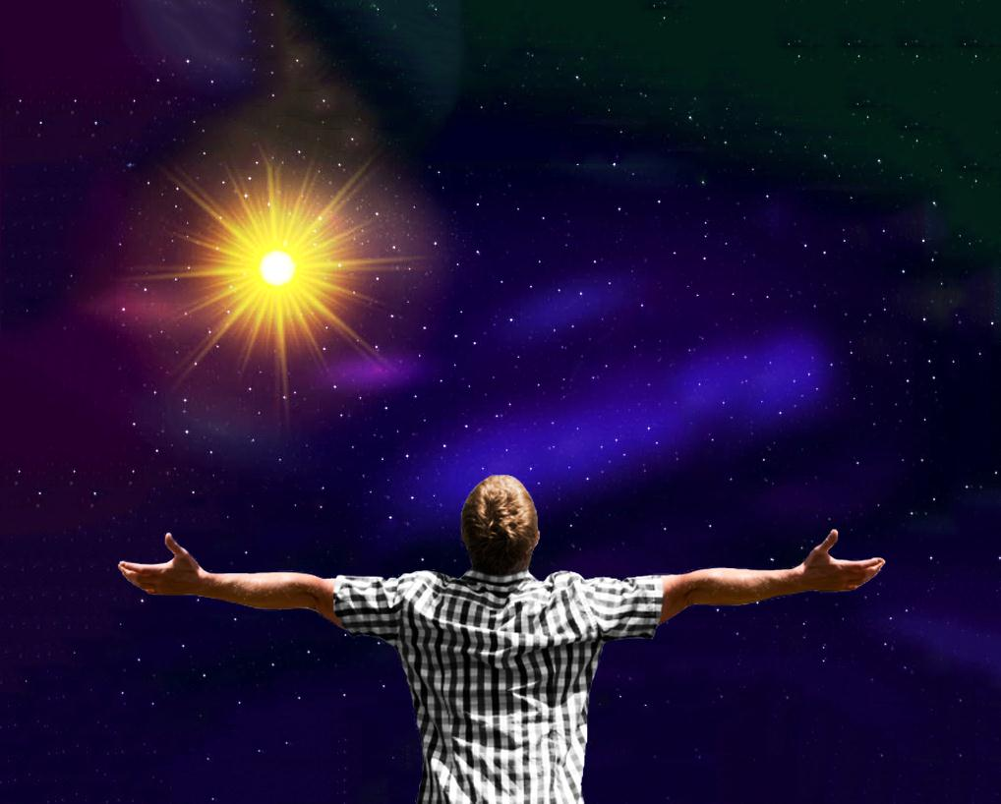
MEIOS DE CONSERVAÇÃO
DEUS OS DEU EM
TODOS OS TEMPOS.

Slide 8

MEIOS DE CONSERVAÇÃO
CABE AO HOMEM, COM A SUA
INTELIGÊNCIA, PROCURÁ-LOS, COMPREENDÊ-LOS
E UTILIZÁ-LOS CORRETAMENTE.

Slide 9
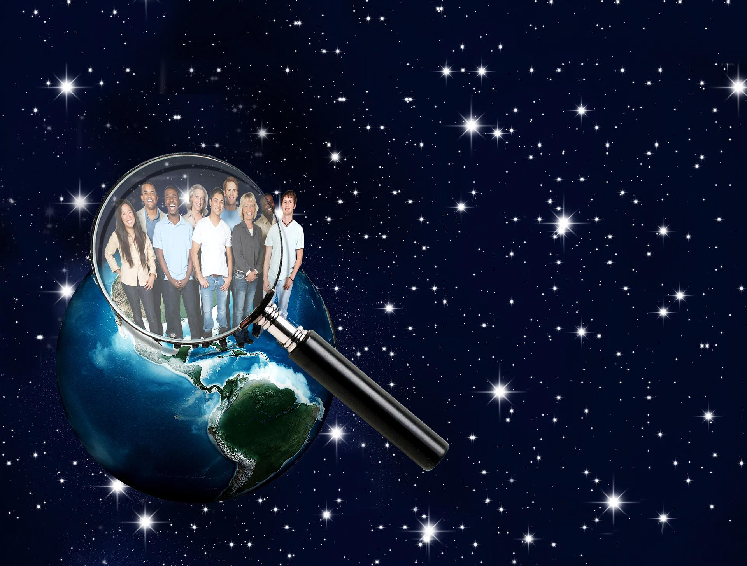
SE A CIVILIZAÇÃO MULTIPLICA AS NECESSIDADES, MULTIPLICA TAMBÉM
OS MEIOS DE VIVER.
BUSCAI E ACHAREIS!
JESUS

Slide 10
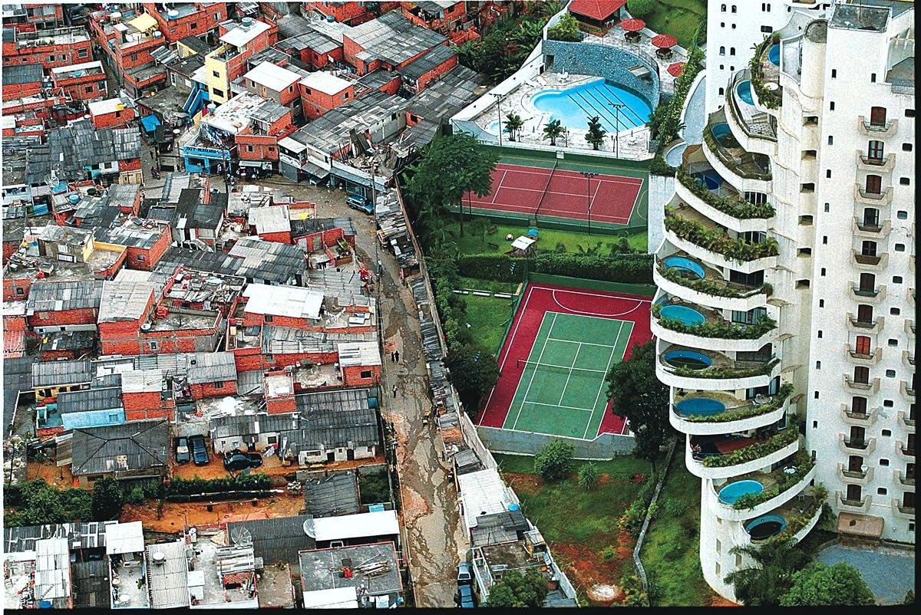
ABUNDÂNCIA PARA UNS E
FALTA PARA OUTROS
CAUSAS:
DEFEITOS DA ORGANIZAÇÃO SOCIAL.
EGOÍSMO E AMBIÇÃO.

Slide 11
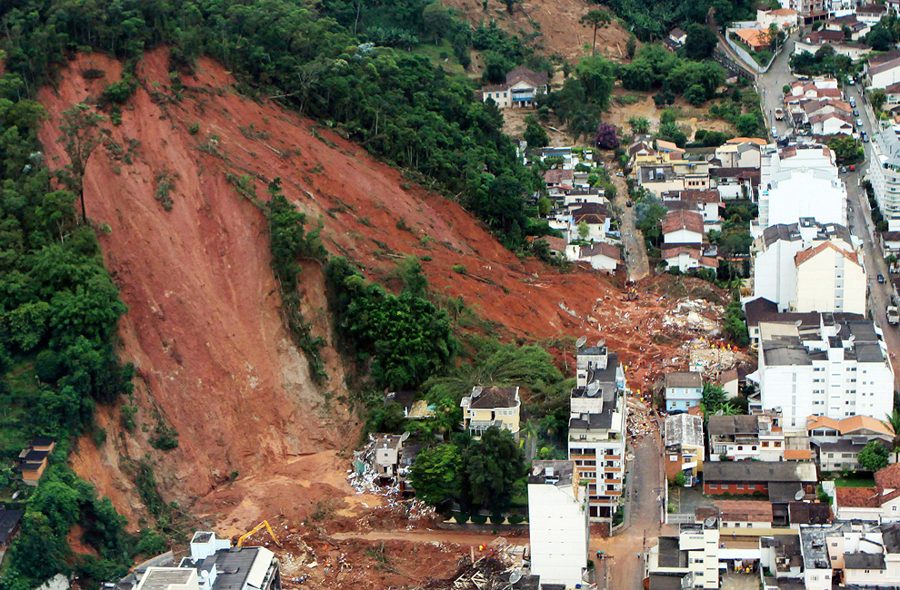
ABUNDÂNCIA PARA UNS E
FALTA PARA OUTROS
DESPREZO À NATUREZA E IMPREVIDÊNCIA.

Slide 12

USO DOS BENS TERRENOS
SIM!
É CONSEQUENTE DA NECESSIDADE
DE VIVER.
É UM DIREITO DE TODOS?

Slide 13

BUSCA DO BEM-ESTAR
MERECE CENSURA?
DEUS SÓ PROIBE O ABUSO.
É NATURAL O DESEJO DO BEM-ESTAR.

Slide 14
O BEM-ESTAR CONDENÁVEL
QUE DIMINUI AS FORÇAS
FÍSICAS E MORAIS.
CONSEGUIDO À CUSTA DE OUTREM.

Slide 15

ATRATIVOS DOS BENS MATERIAIS
DESENVOLVER A RAZÃO,
EVITANDO OS EXCESSOS.
EXPERIMENTÁ-LO POR MEIO
DA TENTAÇÃO.
IMPELIR O HOMEM AO CUMPRIMENTO
DA SUA MISSÃO.
FINALIDADES:

Slide 16

DOENÇAS, ENFERMIDADES E MORTE DEVIDO AOS EXCESSOS.
PREDOMINÂNCIA DA NATUREZA ANIMAL SOBRE A NATUREZA ESPIRITUAL.
ABANDONO DA RAZÃO.
CONSEQUÊNCIAS:
ABUSO DOS PRAZERES MATERIAIS
DECADÊNCIA MORAL.

Slide 17

NECESSÁRIO E SUPÉRFLUO
COMO SABER
O LIMITE?
NADA TEM DE ABSOLUTO.
TUDO É RELATIVO.
O PONDERADO O CONHECE
POR INTUIÇÃO.
CABE À RAZÃO REGRAR AS COISAS.
MUITOS CHEGAM A CONHECÊ-LO
POR EXPERIÊNCIA.

Slide 18

UTILIZAÇÃO DOS BENS DA TERRA
COM PREJUÍZO AOS OUTROS
RESPONDERÃO PERANTE A JUSTIÇA DIVINA PELAS PRIVAÇÕES CAUSADAS.
HÁ TRANSGRESSÃO À LEI DE DEUS.

Slide 19
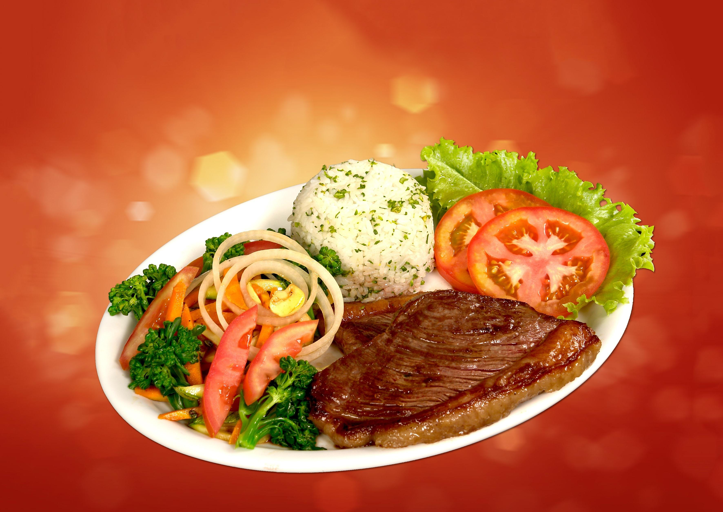
ELE DEVE SE ALIMENTAR
CONFORME NECESSITE A SUA ORGANIZAÇÃO FÍSICA.
ALIMENTAÇÃO ANIMAL
É PERMITIDO AO HOMEM
ALIMENTAR-SE DE TUDO O QUE
NÃO LHE PREJUDIQUE A SAÚDE.
É CONTRÁRIA À LEI DA NATUREZA?

Slide 20

PRIVAR-SE A SI MESMO E TRABALHAR PARA O BEM DOS OUTROS É A VERDADEIRA MORTIFICAÇÃO E A VERDADEIRA CARIDADE.
SE SOMENTE SERVEM PARA
QUEM A PRATICA E O IMPEDEM
DE FAZER O BEM, É EGOÍSMO.
PROVAÇÕES VOLUNTÁRIAS MORTIFICAÇÕES

Slide 21

REFLEXÃO
FUSTIGAI O VOSSO ESPÍRITO
E NÃO O VOSSO CORPO, MORTIFICAI O VOSSO ORGULHO, SUFOCAI O
VOSSO EGOÍSMO E FAREIS MUITO MAIS PELO VOSSO ADIANTAMENTO.

